Slide 1
Clases de Música
5° año Básico
Prof. Claudia Coñuecar V.

Slide 2
Kahoot
 | 1° Lugar | 2° Lugar | 3° Lugar
Semana 23/03 | José Tomás | Victoria Car | Vicente Al.
Semana 29/03 | José T. | Anaís G. | Elías P
Semana 06/04
Semana 13/04
Semana 20/04
Lugares en Kahoot

Slide 3
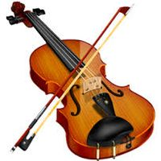
Instrumentos de cuerda frotada

Slide 4
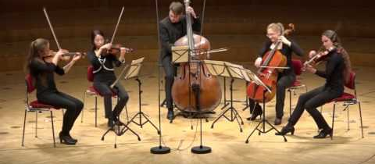
Familia de las Cuerdas Frotadas

Slide 5
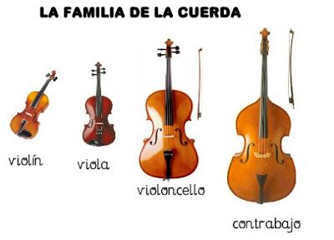

Slide 6
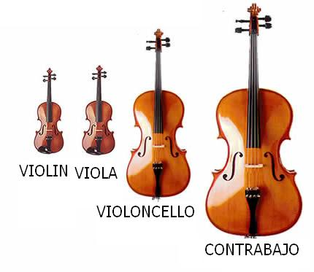
Cuerda Frotada

Slide 7
Características de los instrumentos de Cuerda Frotada
Necesitan ser frotados por un arco para que los sonidos se emitan.
Esto se produce gracias a la rozadura de un arco, que produce la vibración de las cuerdas y emitirá unos sonidos u otros en función de su posición sobre las cuerdas.
En la colocación de la orquesta, son los que constituyen la base, es decir, los que se encuentran en el semicírculo más cercano al director.
Todos tienen 4 cuerdas (actualmente sintéticas en su mayoría), que dependen del tamaño y, por lo tanto, emitirán sonidos diferentes.

Slide 9
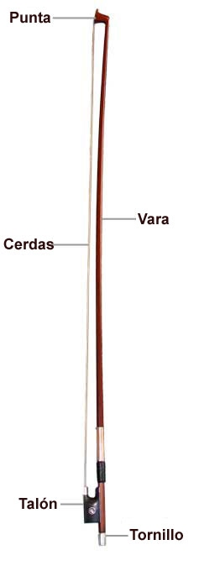
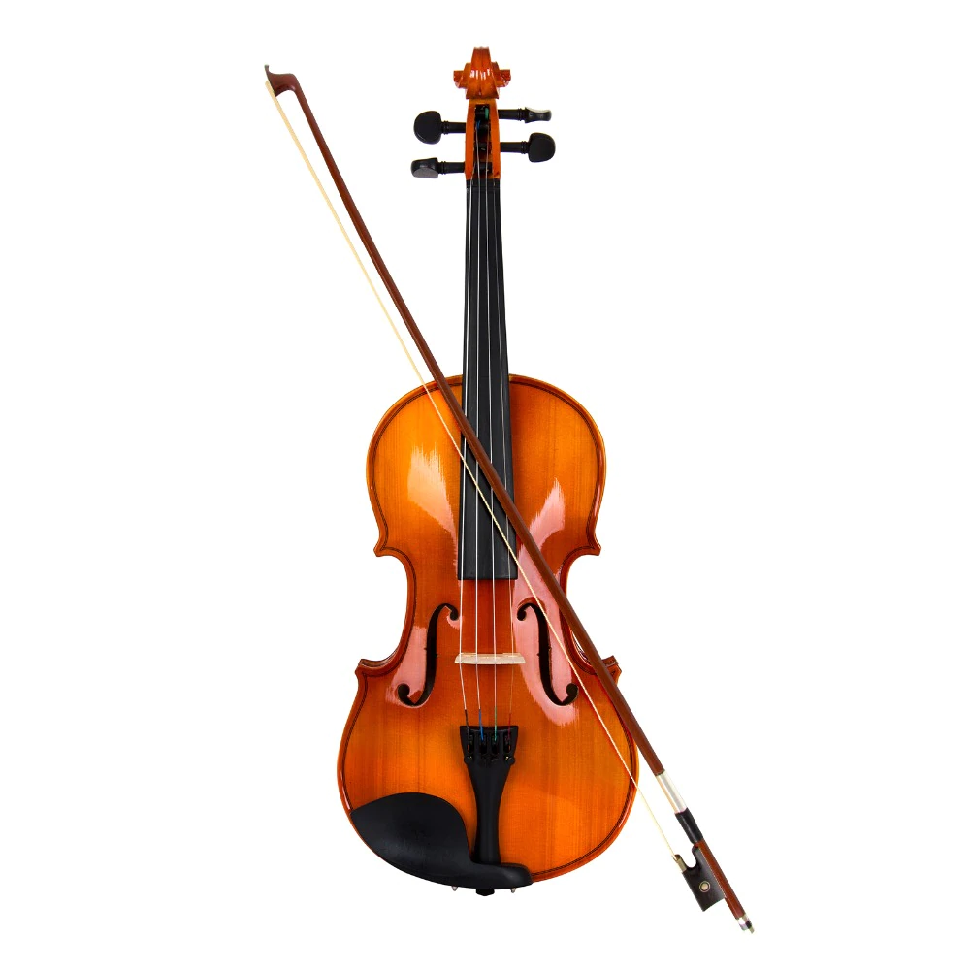
Partes del Arco de Cuerdas Frotadas

Slide 10
Violín
Instrumento musical de cuerda, el más pequeño y agudo entre
los de su clase, que se compone de una caja de resonancia en
forma de 8, un mástil sin trastes y cuatro
cuerdas que se hacen sonar conun arco.

Slide 11
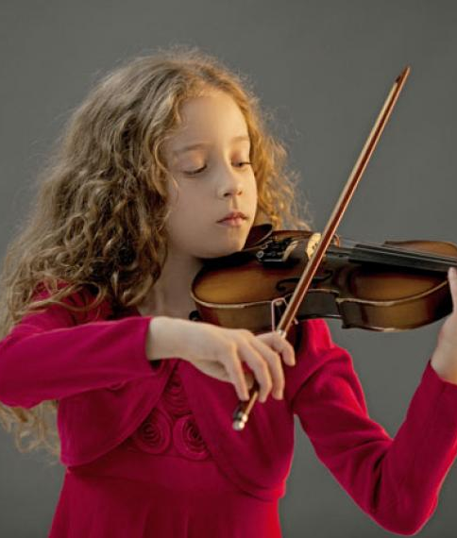
Audición y video de violín
https://youtu.be/8qolbF_KO0ghttps://youtu.be/8qolbF_KO0g

Slide 12
Viola
La viola es un instrumento musical de cuerda frotada, similar en cuanto a materiales y construcción al violín pero de mayor tamaño y sonido más grave. Al intérprete (al que toca) la viola se le denomina violista o viola.

Slide 13
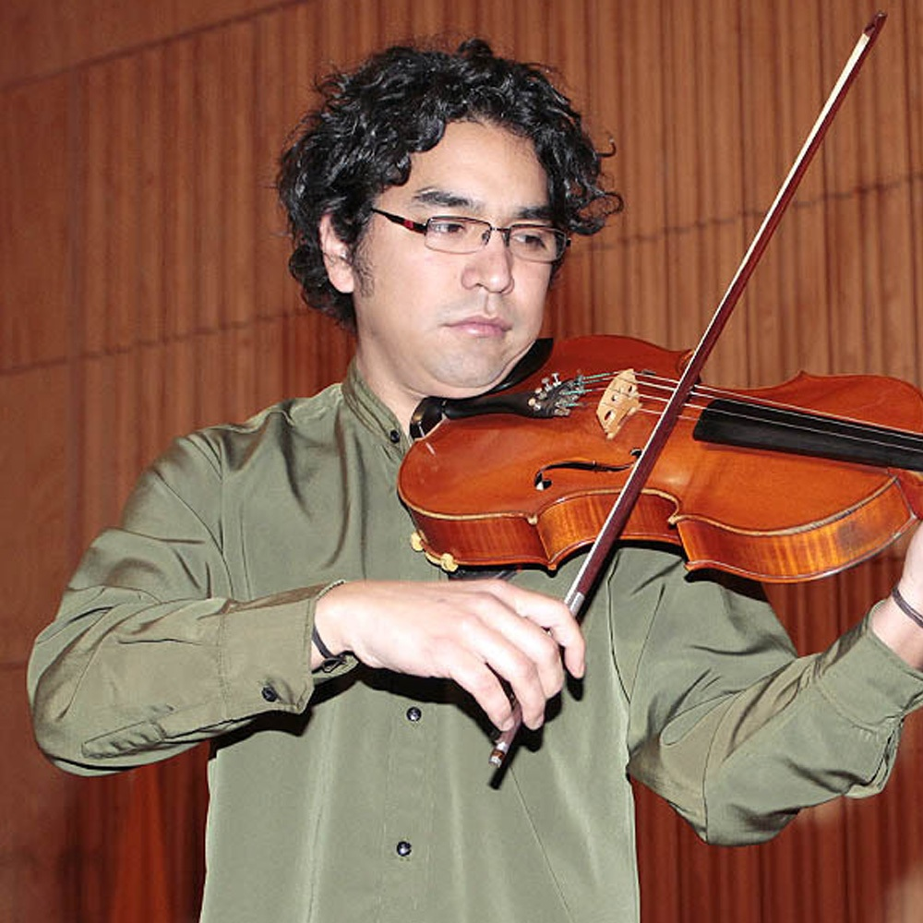
Audición y video de Viola
https://youtu.be/pu3qVxSmVyQ

Slide 14
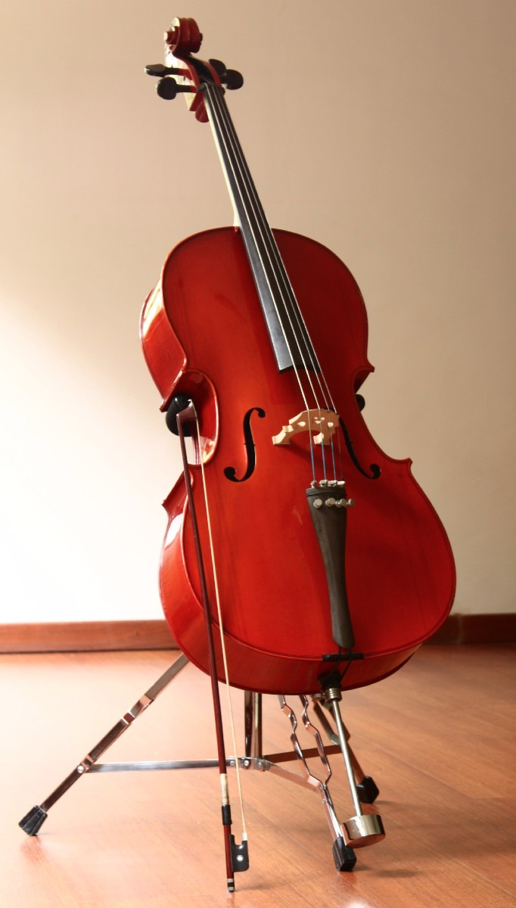
Violonchello

Slide 15
Violonchello
El violonchelo o violoncello (abreviado a menudo con el término de chelo) es un instrumento de cuerda frotada. En el seno de esta familia de instrumentos de orquesta, por su tamaño y su registro, el violonchelo ocupa un lugar situado entre las violas y los contrabajos.

Slide 16
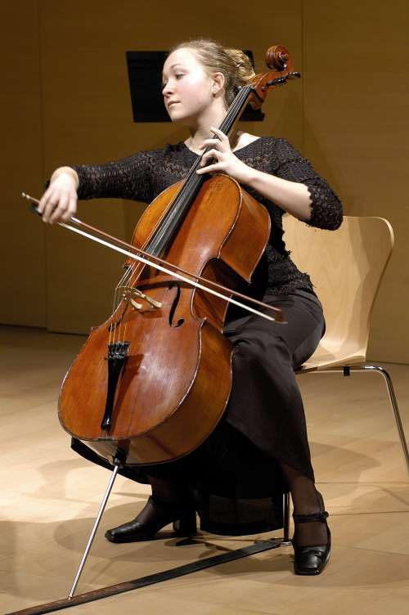
Audición y video del Violonchelo
https://youtu.be/poCw2CCrfzA

Slide 17
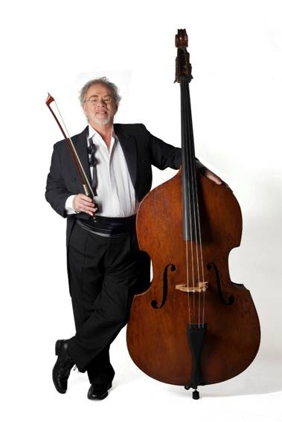
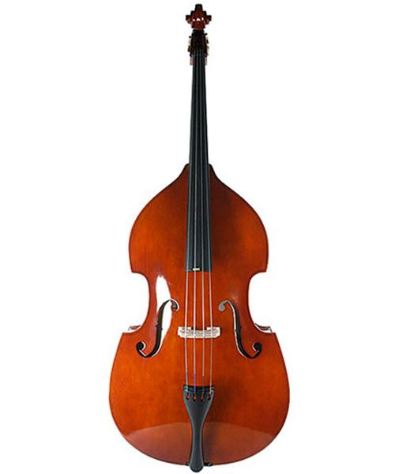
Contrabajo

Slide 18
Contrabajo
El contrabajo​ es un instrumento musical de cuerda frotada de registro grave. Suele tener cuatro cuerdas. El músico que toca el contrabajo recibe el nombre de contrabajista.
El contrabajo es el instrumento más grande de la familia del violín, posee cuerdas más pesadas que éste y cubre un rango de frecuencias bastante inferior.

Slide 19
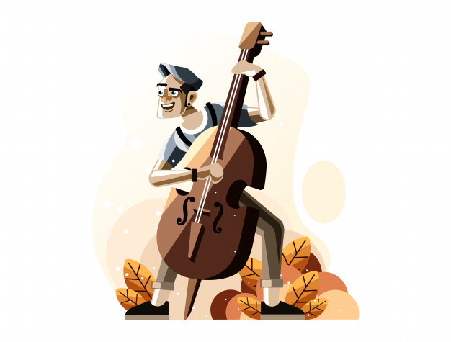
Audición y video Contrabajo
https://youtu.be/7nQYQW1_FpA

Slide 20
Familia de las cuerdas frotadas
https://youtu.be/-VAR1KW0-TM

Slide 21
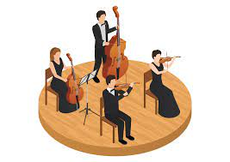
Cuarteto familia de cuerdas frotadas
https://youtu.be/4JJB7dCCQ7w
https://youtu.be/RpNRRR2JCxc

Slide 22
Ruta de Trabajo
A partir del martes 06 de Abril los kahoot llevarán nota
Esta semana no hay tareas

